Slide 1
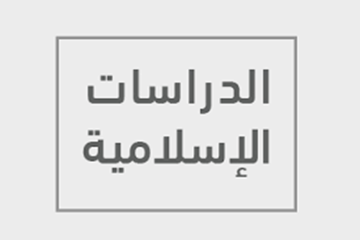
السلام عليكم ورحمة الله وبركاته ..
أهلاً وسهلاً بكم طالباتي العزيزات ..
الأستاذة : خلود العتيبي ..

Slide 2



Slide 3

شريـــط الذكريات
طالبتي المجتهدة أسترجعي درسنـــا السابق ...

Slide 4

موضوع الدرس
المادة: توحيـــد
اليــوم: الأثنين
التاريخ:18/ 10/ 1447 هـ
الاستغاثـة

Slide 5
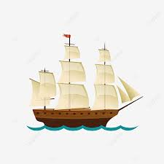
التمهيــد
صالح في سفيــنة فكادت السفينة أن تغرق في البحر ؟
بمن يلتجئ ؟

Slide 6
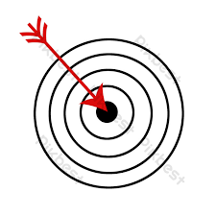
أهداف الدرس
طالبتي المجتهدة تصفحي كتابك صفحة 43لمعرفة أهداف درسنا لهذا اليوم ..

Slide 7
أولاً: الاستغاثــة
طالبتي المجتهدة من خلال سحابة الكلمة رتبي تعريف الاستغاثــة .
طلب
الكرب
تعالى
الشدة و
الله
لإزالة
والتوجه إليه
لغة: طلب الغوث, وهو التخليص من الشدة.
شرعاً: طلب الله تعالى والتوجه إليه لإزالة الشدة والكرب.

Slide 8

طالبتي المجتهدة من خلال فهمك , ما هو الفرق بين الدعاء و الاستغاثة ؟

Slide 9



الاستغاثـة عبادةٌ
مهارة استماع واستنتاج
قال تعالى : (إِذْ تَسْتَغِيثُونَ رَبَّكُمْ فَاسْتَجَابَ لَكُمْ أَنِّي مُمِدُّكُم بِأَلْفٍ مِّنَ الْمَلَائِكَةِ مُرْدِفِينَ ).
قال تعالى : (وَإِن يَمْسَسْكَ اللَّهُ بِضُرٍّ فَلَا كَاشِفَ لَهُ إِلَّا هُوَ ).
الاستغاثة عبادةٌ وقربةٌ, ولهذا يجب صرفها لله تعالى, وعدم إشراك أحد معه في ذلك .

Slide 10
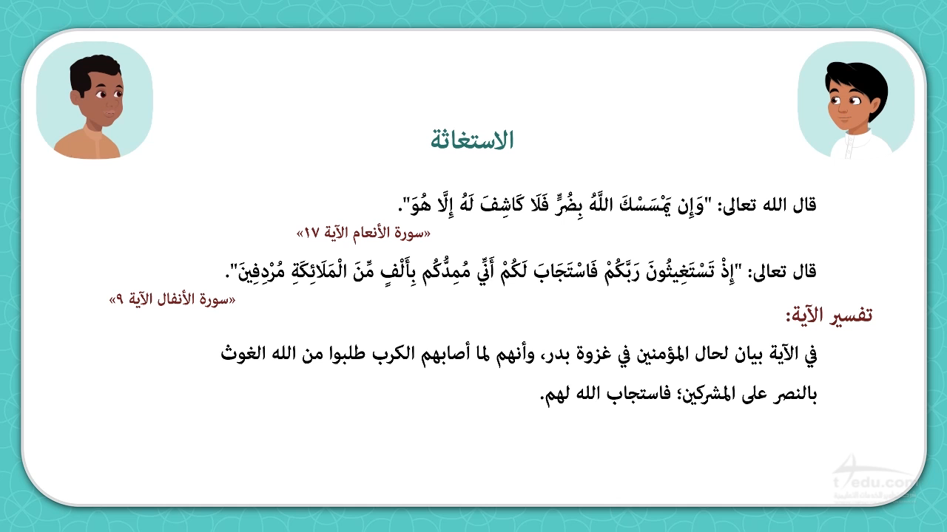
طالبتي المجتهدة بعد مشاهدتك للمقطع ماهي أنواع الاستغاثة بغير الله .

Slide 11
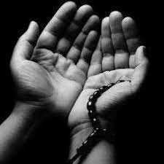
أنواع الاستغاثة بغير الله
النوع الثاني: الاستغاثة الشركية
النوع الأول: الاستغاثة الجائزة

Slide 12
طالبتي المجتهدة صفي حال المشركين إذا وقعوا في كرب وشدة .
يلجؤون إلى الله وحده لا شريك له ؛ لعلمهم أنه لا ينفع في وقت الشدائد إلا الله عز وجل , ولا يفرج الكُربات سواه , قال الله تعالى : (فإذا رَكِبُوا فِي الْفُلْكِ دَعَوُا اللَّهَ مُخْلِصِينَ لَهُ الدِّينَ فَلَمَّا نَجَّاهُمْ إِلَى الْبَرِّ إِذَا هُمْ يُشْرِكُونَ ).

Slide 13

الحالة | الحكم | السبب
1- أطل من الدور العلوي قائلاً: أغيثوني من الحريق.
2- مضى على زواجه عشر سنين ولم يُرزق بمولود فاستغاث بنبي أو ولي أن يرزقــه مولوداً.
3- اعتدى عليه اللصوص فاستغاث من شرهم بالجن .
4- تعطلت سيارة مسافر فاستغاث برجال أمن الطرق.

Slide 14


Slide 15

الواجب

